Slide 1
Proizvodnja biodizela
Александра Грујић

Slide 2
PROIZVODNJA BIODIZELA
Alternativno gorivo biodizel predstavlja savremeno gorivo današnjice, a može nastati kao sekundarna sirovina otpadnih ulja ili produkt namenski gajenih uljarica
Republika Srbija ima značajne potencijale da zadovolji oko 15% potreba za dizelom
Proizvodni kapaciteti u Evropskoj uniji u 2012. god. iznosili su 23,5 miliona tona biodizela, pri čemu najveće kapacitete imaju Nemačka, Španija, Francuska, Italija i Holandija; u 2011. god.
Ukupna proizvodnja biodizela u EU iznosila je 8,6 miliona tona, od toga u Nemačkoj je proizvedeno 2,8 miliona tona, a u Francuskoj 1,8 miliona tona
Potencijalna površina za gajenje uljarica u Republici Srbiji iznosi 668.800 ha, što čini 20% ukupnih oraničnih površina
U zavisnosti od načina iskorišćavanja sa potencijalne setvene površine pod uljaricama za proizvodnju biodizela od 350.000 ha mogu se obezbediti sirovine za proizvodnju od 212.800 t do 250.600 t biodizela, što je 13,49 do 15,88% ukupne potrošnje dizel goriva u Republici Srbiji

Slide 3
PROIZVODNJA BIODIZELA
Sve veće energetske potrebe u svetu, potrebe država za energetskom nezavisnošću, povećanje i promenljivost cena nafte, uticaj fosilnih goriva na emitovanje gasova staklene bašte u velikim količinama, predstavljaju razlog da se savremeni svet delimično okrene alternativnim gorivima među kojima dominantnu ulogu zauzima biodizel
Biodizel predstavlja alternativno gorivo koje se dobija iz neotpadnih ili otpadnih ulja
Biodizel je stardardno tečno nemineralno gorivo, potpuno je biorazgradiv, nije toksičan i redukuje štetne gasove koji stvaraju efekat staklene bašte
Izbor osnovne (ulazne) sirovine za dobijanje biodizela zavisi od specifičnih uslova i prilika u konkretnim zemljama (klima, zastupljenost pojedinih poljoprivrednih kultura, ekonomski razvoj zemlje)
U Evropi se za proizvodnju biodizela najviše koristi ulje uljane repice (82,8%) i ulje suncokreta (12,5%)

Slide 4
PROIZVODNJA BIODIZELA
Biodizel je prvo, i za sada jedino, alternativno gorivo koje je prošlo kompletnu evaluaciju izduvne emisije i potencijalnih zdravstvenih rizika po programu propisanom od strane Agencije za zaštitu životne sredine SAD (EPA – Environmental Protection Agency)
Ova ispitivanja su pokazala da dizel motori sa pogonom na biodizel imaju značajno manju emisiju dima i čestica
Smanjenje emisije u proseku iznosi oko 40%
Niža emisija dima i čestica postiže se i pri primeni mešavine konvencionalnog dizel goriva i biodizela
Slični rezultati se dobijaju i u pogledu redukcije emisije ugljenmonoksida (smanjenje oko 40%) i ugljovodonika (smanjenje oko 65 %)
Emisija oksida azota pri pogonu dizel motora na biodizel veća je u proseku oko 10%
Kao najvažnija sirovina i primarni izvor energije pri dobijanju biodizela je otpadno ili neotpadno ulje

Slide 5
PROIZVODNJA BIODIZELA
Jedan od načina prikupljanja značajnije količine otpadnih jestivih ulja jesu kuhinje u okviru restorana, vrtića, škola sa kuhinjom, studentskih domova, narodnih kuhinja itd.
Biodizel se dobija iz biljnih ulja (uljane repice, soje, suncokreta, kukuruza), kao i iz otpadnih ulja i masti,reakcijom transesterifikacije uz prisustvo katalizatora
Zanimljivo je da je ova reakcija otkrivena još 1853, a da je prvi dizel motor kao gorivo koristio ulje od kikirikija
Može se koristiti nezavisno ili u mešavini sa fosilinim dizelom, u bilo kom odnosu
U zavisnosti od udela u mešavini, biodizel se naziva, na primer: B5 (5% biodizela i 95% fosilnog dizela), B20 (20% biodizela i 80% fosilnog dizela) ili B100 (čist, 100% biodizel)
Primena biodizela, u poređenju sa fosilnim dizelom, obezbeđuje u smislu zaštite životne sredine, smanjenje efekta staklene bašte, kao i redukovanu emisiju sumpornih oksida, ugljenmonoksida i suspendovanih čestica, a ugljen-dioksid učestvuje u jednogodišnjem ciklusu ugljenika u prirodi

Slide 6
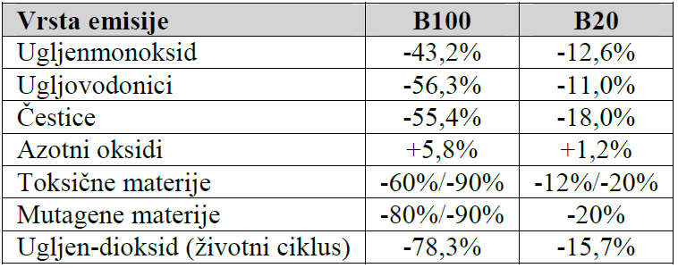
PROIZVODNJA BIODIZELA
U tabeli je dato poređenje emisije biodizela u odnosu na fosilni dizela, uzimajući da je emisija fosilnog dizela 100%
Kvantifikacija ovih efekata na životnu sredinu vrši se popularnim pristupom Well-to-Wheel, WTW, gde se vrši merenje neto emisije tokom celokupnog lanca proizvodnje - potrošnje

Slide 7
PROIZVODNJA BIODIZELA
Kompletna procena energetskog bilansa ciklusa goriva uključuje ne samo energetski sadržaj biodizela i energiju koja se potroši u njegovoj proizvodnji, već i energiju koja se troši tokom svih procesa potrebnih da bi se došlo do konačnog proizvoda
Studije, koje su rađene za biodizel, pokazuju da je ukupni energetski bilans za uljanu repicu (uključujući i ekstrakciju, rafinaciju I esterifikaciju) pozitivan
U cilju optimizacije kompletnog procesa, dobijanje sirovog ulja bi trebalo da se odvija blizu zemljišta na kojem se usev uzgaja
Tako, se smanjuju energetski troškovi transporta
Ljuska i ostaci slomljenog zrna mogu se sagorevati u cilju proizvodnje energije
Pokazatelji energetskog bilansa za suncokret, su slični kao za seme uljane repice
Sa jednog hektara zasađenog suncokretom, proizvodi se manje biodizela, ali sa druge strane dobija se više stabljika, a koristi se manje veštačkog đubriva i agrohemije

Slide 8
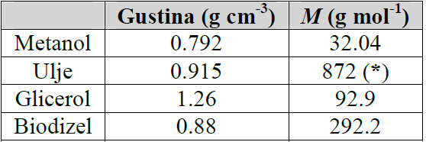
PROIZVODNJA BIODIZELA
Tipične fizičke osobine reaktanata i proizvoda reakcije prikazane su u tabeli
Prilikom proizvodnje biodizela količine izdvojenog glicerola su ogromne, i on ne može biti u potpunosti iskorišćen, te nastaju problemi sa njegovim skladištenjem.
Jedna od mogućih rešenja tog problema bi mogla biti proizvodnja biobutanola ( koji je važan industrijski rastvarač i prisutan je u sredstvima za čišćenje i uklanjanje farbe)

Slide 9
PROIZVODNJA BIODIZELA
Stehiometrijski (proporcionalno pri idealnim uslovima) gledano od ~1000 l ulja i ~130 l metanola može se dobiti ~1000 l biodizela, odnosno:
1000 l ulja + 127 l metanola → 1045 l biodizela + 77.3 l glicerola
Međutim, zbog različitog kvaliteta ulja, potrebe za korišćenjem katalizatora (natrijum ili kalijum metilata), tipična potrošnja je:
1000 l ulja
220 l metanola
6.5 kg NaOH ili 9.4 kg KOH (čistoće 89 %)
Problem sa čistim biodizelom je geliranje (učvršnjavanje) pri temperaturama ispod 5°C
U ovom trenutku ne postoji proizvod koji bi značajno smanjio gel tačku čistog biodizela
Tako da je, tokom zime, potrebno koristiti mešavinu biodizela, klasičnog dizela sa niskim sadržajem sumpora i kerozina

Slide 10
PROIZVODNJA BIODIZELA
Zbog niže vrednosti pH od običnog dizel - goriva, biodizel šteti nekim plastičnim i gumenim delovima automobila koji nisu sertifikovani za upotrebu biodizela
Kod tih automobilskih delova je primećeno da sa vremenom dolazi do rastvaranja gumene cevi
Primećena su i oštećenja dizel pumpe koja služi za dovod goriva u motor, i to najčešće kod nesertifikovanih biodizela (garažna izrada), gde nisu u potpunosti razdvojene estarske faze i katalizator
I nakon dugog niza godina od pojave prvih biodizela, autoindustrija veoma sporo reaguje i pravi malo automobila koji su sertifikovani za korišćenje biodizela
Načini korišćenja biodizela moraju biti regulisani zakonodavnom regulativom

Slide 11
PROIZVODNJA BIODIZELA
Prednosti korišćenja biodizela su da je to obnovljiv izvor energije, da poseduje nizak nivo toksičnosti, da se posle upotrebe mnogo brže razgrađuje od dizela ne zagađujući okolinu, da ima nisku emisiju štetnih gasova (CO₂, SO₂, policiklični aromatični hidrokarbonati,...), da se odlično meša sa dizelom u bilo kom procentu
Mane iskorišćenja biodizela su: veća potrošnja zbog manje energetske vrednosti, veća tačka smrzavanja od običnog dizela, manje stabilan pri dužem skladištenju (ne može se čuvati duže od 6 meseci), emituje više azotnih oksida pri korišćenju od dizela

Slide 12
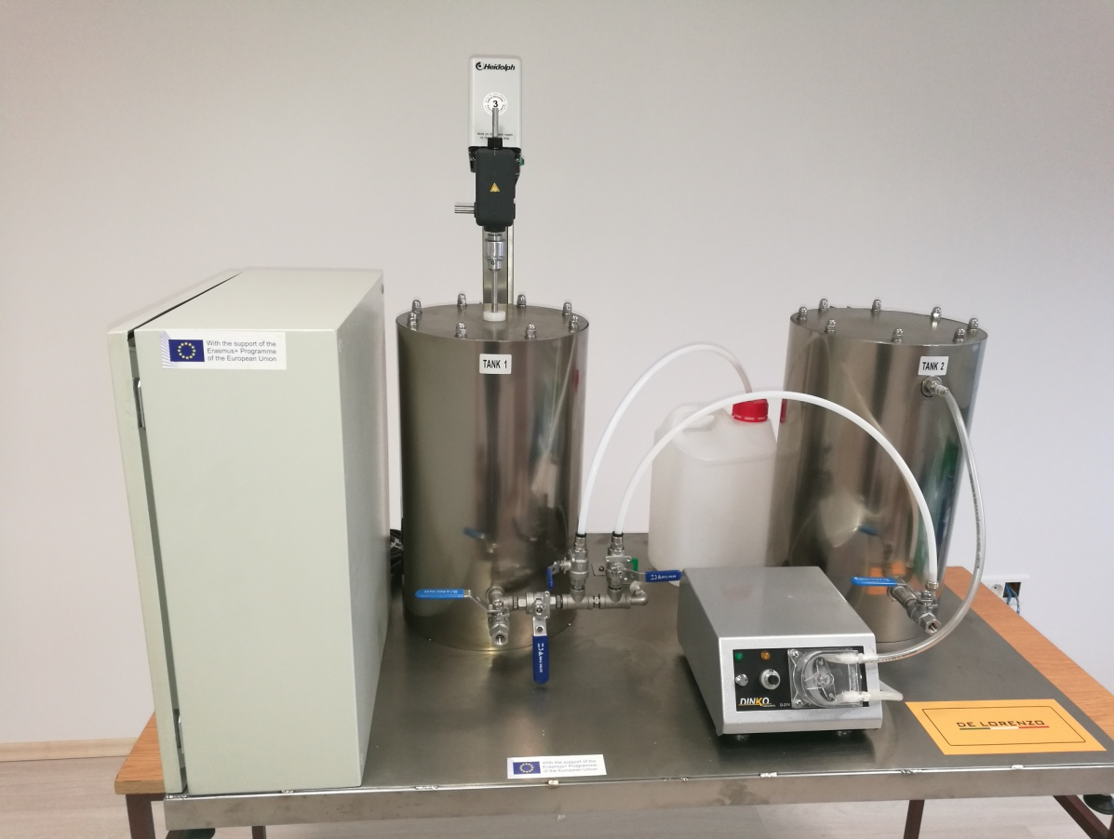
LABORATORIJSKA OPREMA ZA PROIZVODNJU BIODIZELA DL BIO – 10
Na slici je predstavljena laboratorijska oprema za proizvodnju biodizela (setup za proizvodnju biodizela)
1
2
3
4
5

Slide 13
LABORATORIJSKA OPREMA ZA PROIZVODNJU BIODIZELA DL BIO – 10
Oprema za proizvodnju biodizela DL BIO – 10 učvršćena je na podlogu dimenzija 40x40x2 cm
Oprema se sastoji iz: komandne table (1), predtretmanskog rezervoara (tanka) (2), plastičnog rezervoara za alkohol (3), reaktora (4) i pumpe (5)
Ulje koje treba da se tretira odnosno koristi za proizvodnju biodizela se doprema u „tank 1“(predtretmanski tank) čije su dimenzije 270 mm prečnika i 440 mm visine oblika valjka izrađeno od nerđajućeg čelika
Kapacitet tanka je nešto veći, ali je predviđen za 10l
Plastična posuda za dopremu metanola je kapaciteta 5l
Dobijanje biodizela sprovodi se transesterifikacijom (alkoholizom) svežih i otpadnih biljnih jestivih ulja metanolom. Stepen iskorišćenja pri proizvodnji biodizela iz otpadnih i svežih ulja iznad je 80% i zavisi od vrste ulja
Gustina, viskoznost i tačka smrzavanja svih uzoraka biodizela zavise od vrste ulja od kojih se dobija biodizel

Slide 14
LABORATORIJSKA OPREMA ZA PROIZVODNJU BIODIZELA DL BIO – 10
Komponente setupa za proizvodnju biodizela su:
1. Komandna tabla
2. Predtretmanski rezervoar
3. Rezervoar alkohola
4. Reaktor
5. Pumpa
Komandna tabla koja je prikazana na sledećoj slici sadrži sve komponente neophodne za aktiviranje i funkcionisanje set-up-a, kao i zaštitne elemente za bezbedno rukovanje istim
Komandna tabla sadrži glavni prekidač koji stavlja celo postrojenje biodizela pod napon ili isključuje celo postrojenje biodizela
Kada se biodizel postrojenje ne koristi, glavni prekidač mora biti u poziciji „Off“
U slučaju vanrednog (havarijskog) stanja koristi se crveno dugme „Emergencia“
Prekidači „Resistance 1“, „Stirrer“, „Resistance 2“ i „Pump“ se koriste za aktivaciju sledećih elemenata respektivno: grejač u predtretmanskom rezervoaru, mešalica u predtretmanskom rezervoaru, grejač u reaktoru i pumpa

Slide 15
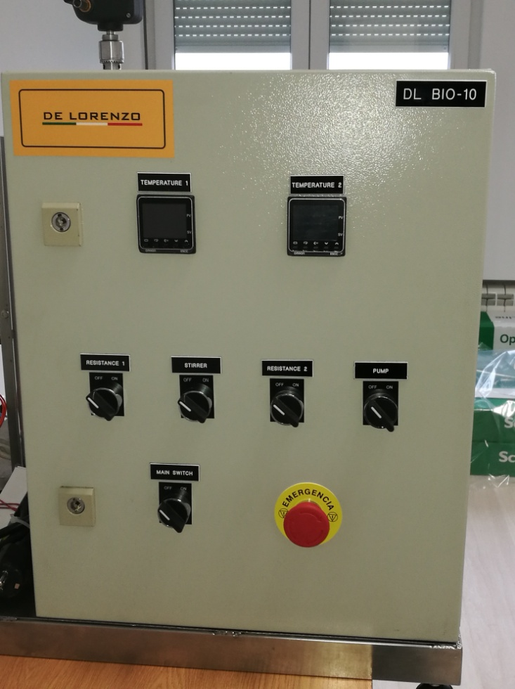
LABORATORIJSKA OPREMA ZA PROIZVODNJU BIODIZELA DL BIO – 10
Na komandnoj tabli se nalaze i dva temperaturna kontrolera koji preko PID kontrolera omogućavaju/onemogućavaju rad grejača na određenoj kontrolisanoj temperaturi

Slide 16
LABORATORIJSKA OPREMA ZA PROIZVODNJU BIODIZELA DL BIO – 10
Predtretmanski rezervoar, kapaciteta oko 10l izrađen od nerđajućeg čelika, sadrži mešalicu, grejač snage 1500 W i temperaturni senzor sa digitalnim kontrolerom
Rezervoar alkohola je izrađen od plastike i kapaciteta je 5l
Reaktor, kapaciteta oko 10l izrađen od nerđajućeg čelika, sadrži grejač snage 1500 W i temperaturni senzor sa digitalnim kontrolerom
Peristaltička pumpa sa podesivim protokom koji pomoću sistema ventila efikasno prenosi otpadno ulje iz predtretmanskog rezervoara u reaktor dozirajući pri tome količinu alkohola i obezbeđujući recirkulaciju (cirkulacija u oba smera)
Peristaltičke pumpe, poznate i kao crevne pumpe, odlične su za transport širokog spektra fluida kada se zahteva efikasnost i velika preciznost doziranja

Slide 17
LABORATORIJSKA OPREMA ZA PROIZVODNJU BIODIZELA DL BIO – 10
Podjednako su efikasne sa viskoznim i abrazivnim medijima, kao i sa fluidima koji su osetljivi na deformacije
U suštini, peristaltička pumpa je vrsta pozitivno potisne zapreminske pumpe
Jednostavna konstrukcija pruža joj brojne prednosti u odnosu na druge tipove pumpi
Pre priključenja na jednofaznu utičnicu sa uzemljenjem treba proveriti da li su svi prekidači i ventili na poziciji „Off“
Pre puštanja u rad treba proveriti da li postoji curenje u cevima

Slide 18
PROIZVODNJA BIODIZELA IZ SUNCOKRETOVOG ULJA KORISTEĆI METANOL I NATRIJUM HIDROKSID
Proces proizvodnje biodizela je hemijski proces
Hemijski proces se ogleda u reakciji ulja (biljnog ili životinjskog porekla) sa alkoholom (metanol ili etanol) i dobija se biodizel i kao sekundarna sirovina izdvaja se glicerin
Ovakav vid hemijske reakcije naziva se transesterifikacija
Biodizel se može dobijati od sledećih ulja: sojino ulje, ulje uljane repice, goveđi loj, svinjska mast, orahovo ulje i ulje avokada
Otpadna ulja se prethodno moraju prečistiti (filtrirati) od ostataka hrane
Katalizatori koji se koriste pri proizvodnji biodizela su: natrijum hidroksid ili kalijum hidroksid
Krakteristike dobijenog biodizela se ogledaju u toploti sagorevanja, viskoznosti, gustini i tački očvršnjavanja
Posle procesa dobijanja biodizela može se vršiti i analiza zagađenja okoline korišćenjem biodizela u motorima u odnosu na korišćenje konvencionalnog dizela

Slide 19
PROIZVODNJA BIODIZELA IZ SUNCOKRETOVOG ULJA KORISTEĆI METANOL I NATRIJUM HIDROKSID
Posle sipanog suncokretovog ulja od 5l u predtretmanski rezervoar, treba podesiti temperaturu predtretmanskog rezervoara na 70 - 90ºC i pokrenuti proces mešanja kako bi se izvršila dehidracija
Održavati istu temperaturu dok mehurići ne nestanu
Temperatura ne sme prelaziti 90ºC da se ne dobije biodizel slabijeg kvaliteta
Nakon toga treba pripremiti 160ml metanola po litri ulja i 3,5 g NaOH (98%) po litri ulja
Ovi reagensi su vrlo toksični i sa njima treba postupati oprezno
Potom upotrebiti peristaltičku pumpu, premeštajući vrelo ulje iz predtretmanskog rezervoara u reaktor i održavajući temperaturu na 50 - 55ºC
Dodati 75% metanola kroz peristaltičku pumpu i pokrenuti recirkulaciju u reaktoru u trajanju od 1,5h
Ostaviti da odstoji dok se ne istaloži glicerin i ekstrakuje

Slide 20
PROIZVODNJA BIODIZELA IZ SUNCOKRETOVOG ULJA KORISTEĆI METANOL I NATRIJUM HIDROKSID
Dodati još 25 % metanola kroz peristaltičku pumpu i nastaviti recirkulaciju u reaktoru još 1,5h
Zatim ponovo ostaviti da odstoji dok se ne istaloži glicerin i ekstrahuje (izdvoji). Nakon ovih procesa biodizel može biti ispran destilovanom vodom, pažljivo mešajući i ostaviti da odstoji 12-24h
Ukloniti vodu i ponoviti proces 2 – 3 puta dok voda kojom se ispira biodizel ne bude ph neutralna

Slide 21
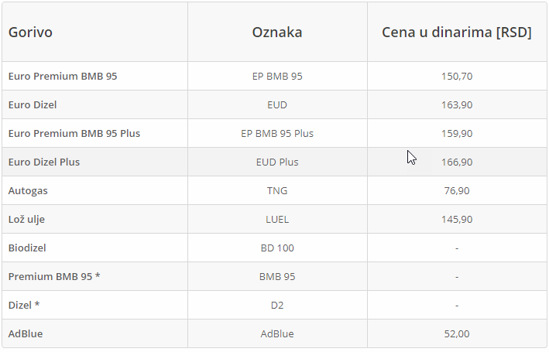
Isplativost proizvodnje biodizela u R.Srbiji

Slide 22
Isplativost proizvodnje biodizela u R.Srbiji
Otkupna cena suncokreta u R. Srbiji za 2018 je bila 28,5 din bez pdv
Otkupna cena uljane repice u R. Srbiji za 2018 je od 35-37 din bez pdv
Stepen iskorišćenja ulja dobijenih iz suncokreta i uljane repice je 35-40% koje se može koristiti za proizvodnju biodizela
Ostatak posle ceđenja ulja ostaje u obliku proteinske pogače
Suncokretova pogača ima 28-33% proteina u sebi i odlična je za stočnu ishranu
Na primer ako se cedi ulje iz 1000kg suncokreta, dobija se 350-400 litara ulja i 600-650kg proteinske pogače
Ulje se može iskoristiti za proizvodnju biodizela kao osnovna sirovina,dok je dobijana proteinska pogača odlična za stočnu ishranu

Slide 23
Isplativost proizvodnje biodizela u R.Srbiji
Što se tiče računice, 2017 godine otkupna cena suncokreta bila je 37RSD po kg, dakle za 1000kg dobili bi 37000RSD
Kada se iscedi ulje dobija se min. 350 litara ulja i 650kg proteinske pogače
Suncokretova proteinska pogača košta takodje 37RSD, pa bi recimo prodajom 650kg suncokretove proteinske pogače zarada bila 24050RSD
To znači da samo prodajom proteinske pogače zarada može biti ista kao i kada se proda sam suncokret
Ostaje 350 litara ulja za proizvodnju biodizela
Procena je da se po litri ulja treba dodatno uložiti još 20RSD po litri ulja da bi se dobio biodizel
U tih 20 RSD spadaju troškovi metanola, katalizatora (KOH ili NaOH) i energije za grejanje
Dakle da bi se dobilo 350 litra biodizela potrebno je da se uloži još 7000RSD (20RSD*350l)
Dobijenih 350 litara biodizela je po ceni daleko ispod aktuelne cene dizela od 163,9 RSD
Dakle jasno je da se višestruko isplati preraditi uljarice umesto prodati ih neobradjene

Slide 24
Isplativost proizvodnje biodizela u R.Srbiji
Može se uspostaviti i računica da otkupna cena suncokretovog ulja ne može biti veća od 70 RSD po litri
Na to dodati još 20 RSD troškova za dobijanje biodizela što će značiti da dobijate 1l biodizela za 90 dinara po litri
Domaći vozači koji voze dizel-vozila, na pumpama bi uveliko trebalo da na svaki litar goriva natoče i 10 odsto biodizela jer nas na to obavezuju pristupni pregovori sa Evropskom unijom, a rok za sprovođenje je 2020. godina
Srpske pumpe u svojoj ponudi nemaju nijedan procenat ekološkog goriva, a već dve godine se čeka na uredbu o obavezi namešavanja biogoriva
Do tada, firme za proizvodnju biodizela potpuno su propale jer je država još 2013. godine uvela nepovoljnu akcizu od 52 din po litri biodizela
U Nemačkoj npr. postoji subvencija od 80 euro centi za proizvodnju 1 litra biodizela
U Hrvatskoj postoji subvencija od 35 euro centi za proizvodnju 1 litra biodizela

